Slide 1
MyCloudSync
App
Core
Проєктування архітектури та даних
Настільний застосунок для синхронізації вибраних папок Windows із Google Drive
Infrastructure
архітектурний підхід · компоненти · взаємодія · модель даних · ключові рішення
Команда: Іванюк Олексій · Самсін Влад · Задорожний Максим

Slide 2
Архітектурний підхід
Багатошаровий застосунок з інверсією залежностей: логіка не знає про WinForms, Google і SQLite.
Представлення — MyCloudSync.App
Форми WinForms, іконка в треї, Program.cs (DI-контейнер)
Навіщо так
Тестованість
Логіку синхронізації перевіряємо без інтернету й Google-акаунта: інтерфейси підміняються заглушками.
викликає
Логіка застосунку — MyCloudSync.Core
Моделі · інтерфейси (ICloudStorage, I*Repository…) · SyncCoordinator, ChangeDetector, SyncPlanner, ConflictResolver
Робота в команді
Кожен працює у своєму шарі: UI, Google Drive, синхронізація й дані.
реалізує інтерфейси Core
Інфраструктура — MyCloudSync.Infrastructure
Google Drive API · FileSystemWatcher і файли · SQLite · DPAPI · автозапуск
Заміна частин
Інше хмарне сховище = новий клас в Infrastructure, решта коду не змінюється.

Slide 3
Структура рішення
MyCloudSync.sln, .NET 8 — чотири проєкти.
MyCloudSync.App
net8.0-windows · WinForms
MyCloudSync.Core
net8.0 · без залежностей
MyCloudSync.Infrastructure
net8.0-windows
MyCloudSync.Tests
xUnit + NSubstitute
Program.cs
Forms/
MainForm
SettingsForm
LogForm
DriveFolderPickerForm
Tray/
TrayIconController
Models/
Account, SyncPair,
FileState, Conflict…
Abstractions/
ICloudStorage
ILocalFileSystem
I*Repository…
Sync/
SyncCoordinator
SyncScheduler
ChangeDetector
SyncPlanner
ConflictResolver
GoogleDrive/
GoogleAuthService
GoogleDriveStorage
FileSystem/
LocalFileSystem
FolderWatcher
HashCalculator
Data/
SQLite-репозиторії
schema.sql
System/
DpapiTokenProtector
AutostartService
ChangeDetectorTests
SyncPlannerTests
ExcludeMatcherTests
Тести логіки Core без
мережі та бази даних
NuGet-пакети
Google.Apis.Drive.v3 + Google.Apis.Auth — Google Drive API, OAuth 2.0
Microsoft.Data.Sqlite + Dapper — SQLite, запити без ручного мапінгу
ProtectedData — Windows DPAPI для токенів
Microsoft.Extensions.DependencyInjection — з'єднання шарів

Slide 4
Компоненти та відповідальність
Кожен учасник команди відповідає за свій набір компонентів.
Задорожний Максим
Інтерфейс
Іванюк Олексій
Google Drive і конфлікти
Самсін Владислав
Синхронізація і дані
MainForm
статус, пара папок, «Синхронізувати», «Пауза»
GoogleAuthService
вхід OAuth 2.0, оновлення токена
SyncCoordinator
цикл синхронізації, статус, пауза
SettingsForm
папки, режим, інтервал, маски
GoogleDriveStorage
зміни, upload, download, кошик
ChangeDetector
порівняння трьох станів
LogForm
журнал операцій, фільтр
DpapiTokenProtector
шифрування токенів
SyncPlanner + SyncScheduler
план дій, таймер, debounce
TrayIconController
трей, меню, сповіщення
ConflictResolver
зберегти обидві версії
FolderWatcher, LocalFileSystem
події файлів, хеші
AutostartService
запуск з Windows
SQLite-репозиторії
схема, читання й запис

Slide 5
Схема взаємодії компонентів
Форми говорять лише з координатором; Google API і SQL — тільки через інтерфейси.
TrayIcon
MainForm
SettingsForm
LogForm
App
StartSync / Pause
статус, прогрес → MainForm, TrayIcon
налаштування
SyncScheduler
SyncCoordinator
ChangeDetector → SyncPlanner → ConflictResolver
Core
ICloudStorage
I*Repository
вхід / вихід
журнал
подія файлу
ILocalFileSystem
FolderWatcher
LocalFileSystem
GoogleDriveStorage
GoogleAuthService
SQLite-репозиторії
Infra
Локальна папка
Google Drive API v3
mycloudsync.db

Slide 6
Як виявляються зміни
Трьохстороннє порівняння: L — диск зараз, R — Google Drive зараз, S — збережено в FileState.
Локально (L vs S) | У хмарі (R vs S) | Дія
змінено | без змін | Upload
без змін | змінено | Download
змінено | змінено, хеші різні | Conflict — зберегти обидві версії
новий | немає | Upload (створити)
немає | новий | Download
видалено | без змін | У кошик Google Drive
без змін | видалено | У кошик Windows
видалено | змінено | Download (зміна важливіша)
Хеш MD5
Локально рахує HashCalculator, Google Drive повертає md5Checksum. Один алгоритм — можна порівняти напряму.
Швидкий фільтр
Спершу розмір і дата зміни; хеш рахуємо лише для підозрілих файлів.
Режим і маски
UploadOnly / DownloadOnly відкидають зайві дії; файли з ExcludeRule не потрапляють у план.

Slide 7
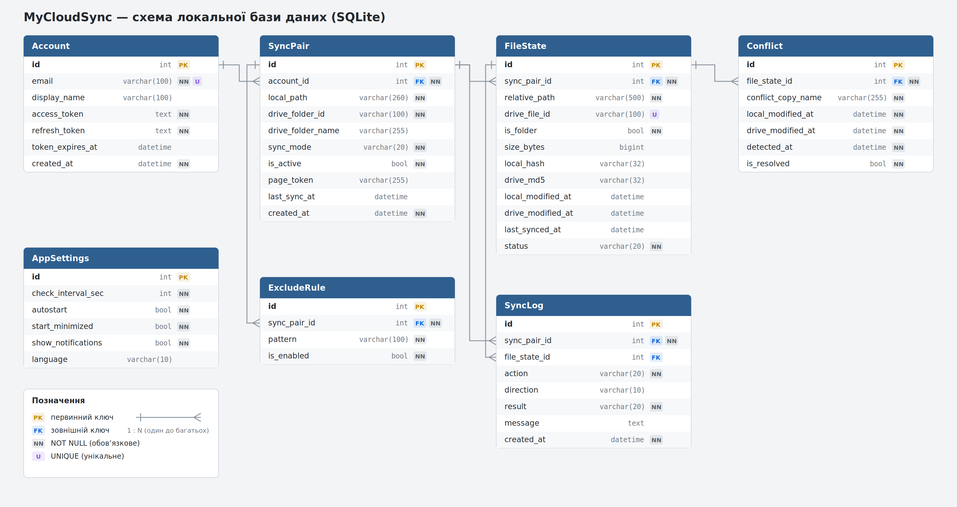
Модель даних
Локальна SQLite: 7 таблиць, зв'язки 1 : N, третя нормальна форма.
Файли — у хмарі, стан — локально
База зберігає лише службові дані: що вже синхронізовано, налаштування, журнал.
Центр — SyncPair
Пара «папка ↔ папка Drive» з режимом і page_token для changes.list.
Цілісність
ON DELETE CASCADE; журнал зберігається (SET NULL). Операція + запис журналу — одна транзакція.

Slide 8
Ключові рішення
Повні записи ADR з альтернативами — у docs/architecture/decisions.md.
Локальна SQLite
Стан синхронізації свій для кожного ПК; без сервера; працює офлайн.
changes.list + page_token
Лише зміни з минулого запиту — швидко й економить квоту API. Таймер 5 хв.
FileSystemWatcher + debounce
Реакція за 2 с; контрольне сканування ловить пропущені події.
Конфлікт — обидві версії
Копія «(конфлікт ПК дата)» + сповіщення. Жодна правка не губиться.
Видалення — лише в кошик
І на Drive, і в Windows. Помилку завжди можна відкотити.
Токени — Windows DPAPI
Зашифровані для поточного користувача Windows.
async/await, один цикл
UI не зависає; SemaphoreSlim виключає гонки при записі.
Scope drive, режим Testing
Доступ до наявних папок; тестові користувачі — команда й викладач.

Slide 9
Стани синхронізації
Кожен стан має іконку в треї та текст у головному вікні (FR-12).
Пауза не обриває передачу
CancellationToken: поточний файл дописується, наступні не починаються.
Offline
мережа є
таймер / подія / кнопка
вхід + папки
немає мережі
NotConnected
Idle
Syncing
успіх
помилка після повторів
«Пауза»
«Відновити»
повтор
Error
Paused

